Slide 1
Disclaimer
Stichting PZNL is eigenaar van alle intellectuele eigendomsrechten op de PowerPointpresentaties als onderdeel van de docentenhandreiking workshop ‘In gesprek over het leven en het einde’, inclusief het daarop vermelde logo van Stichting PZNL. Stichting PZNL aanvaardt geen aansprakelijkheid voor eventuele onjuistheden en/of onvolledigheden in de inhoud van het lesmateriaal.
Licentie:
Creative Commons: BY-NC-SA

Slide 2
Workshop ‘Goed voor jezelf zorgen'
Notes:
Openingsdia
Volgende dia: Inleiding

Slide 3
Inleiding
Notes:
Werkvorm: kort toelichten
Inhoud: In deze workshop gaan we aan de slag met het thema Persoonlijk balans. Persoonlijk balans is één van de acht essenties van het Kwaliteitskader palliatieve zorg Nederland (zie Kwaliteitskader palliatieve zorg Nederland – Palliaweb)
Achtergrond:
Aanvullend op het boek ‘In gesprek over leven en het einde’ en de bijbehorende podcastreeks, zijn acht workshops ontwikkeld. De workshops zijn gekoppeld aan de acht essenties van het Kwaliteitskader palliatieve zorg Nederland. Het Kwaliteitskader geeft zorgverleners en zorgorganisaties een eenduidig beeld van wat verstaan wordt onder goede palliatieve zorg en helpt bij het ontwikkelen van beleid op dit gebied. In iedere workshop staat één essentie uit het Kwaliteitskader centraal.
Het doel van deze workshops haakt aan de doelstelling van het Kwaliteitskader, namelijk het verbeteren van de palliatieve zorgverlening vanuit de beleving van de patiënt en zijn naaste(n). Iedereen welkom heten; kort voorstel rondje indien nodig.
Volgende dia: Programma

Slide 4
Programma
Inleiding
Voorstelronde
Leerdoelen
Essentie Persoonlijk balans
Wat is persoonlijk balans?
Welke hulpmiddelen zijn er voor persoonlijk balans?
Aan de slag
Reflecteren op eigen handelen
Plenaire terugkoppeling
Notes:
Werkvorm: korte toelichting door trainer
Inhoud: Bespreek wat we deze workshop allemaal gaan doen. Deze workshop gaat dus in op de essentie Persoonlijk balans. Jullie krijgen eerst inhoudelijke uitleg, dan gaan jullie zelf aan de slag en ten slotte zullen we reflecteren op ons eigen handelen
Volgende dia: Voorstelronde

Slide 5
Voorstelronde
Stel jezelf kort voor
Wat wil je vandaag graag leren?
Notes:
Werkvorm: korte toelichting door trainer & inbreng van deelnemers
Inhoud: Iedereen stelt zichzelf kort voor.
Volgende dia: Leerdoelen

Slide 6
Leerdoelen
Je kent het belang van persoonlijk in balans blijven en weet hoe hij/zij dit kan doen
Je kent het belang van in balans blijven van patiënt en diens naasten en weet wie is in te schakelen om patiënten en naasten te ondersteunen
Je bent in staat te reflecteren op ervaringen vanuit de eigen praktijk
Notes:
Werkvorm: korte toelichting door trainer & inbreng van deelnemers
Inhoud: De leerdoelen hangen samen met de programmaonderdelen. De deelnemers hebben ter voorbereiding leerpunten opgeschreven voor deze workshop. Komen deze overeen met de genoemde leerdoelen? Zijn er nog aanvullende leerdoelen, wensen of vragen?
Volgende dia: Wat is Persoonlijke balans?

Slide 7
Wat is persoonlijke balans?
Schrijf beknopt - in een paar zinnen - voor jezelf op: wat is persoonlijke balans voor jou als zorgverlener?
Hoe merk je dat je uit balans raakt? Wat doe je om in balans te blijven?
Bespreek wat je hebt opgeschreven met degene naast je
Notes:
Werkvorm: inbreng deelnemers
Inhoud:
Deelnemers denken elk voor zich na over wat zij verstaan onder Persoonlijk balans. Deelnemers bespreken dit vervolgens kort (5-10 min), bijvoorbeeld in tweetallen.
Deelnemers bespreken dit vervolgens kort (5-10 min), bijvoorbeeld in tweetallen.
Check welke hulpmiddelen nu door zorgverleners worden ingezet en met welke reden er binnen de afdeling/organisatie voor de betreffende hulpmiddelen is gekozen. Zijn deze nog actueel of zouden andere hulpmiddelen beter kunnen aansluiten? Door dit vooraf aan de training af te stemmen weten docenten en zorgverleners welk hulpmiddel leidend is en waarom.
Volgende dia: Essentie Persoonlijk balans

Slide 8
Essentie Persoonlijke balans
Om als zorgverlener of vrijwilliger goede zorg te kunnen blijven leveren, is bewustwording van de emotionele impact die het leveren van palliatieve zorg kan hebben erg belangrijk. Hoe ga je als zorgverlener om met de emotionele impact op jezelf of op collega’s? Door te reflecteren op de eigen houding en het handelen, en oog te hebben voor persoonlijke balans, kunnen zorgverleners zich bewust worden van de emotionele impact die het leveren van palliatieve zorg kan hebben.
Notes:
Werkvorm: korte toelichting door trainer
Inhoud:
Om als zorgverlener of vrijwilliger goede zorg te kunnen blijven leveren, is bewustwording van de emotionele impact die het leveren van palliatieve zorg kan hebben erg belangrijk. Hoe ga je als zorgverlener om met de emotionele impact op jezelf of op collega’s? Door te reflecteren op de eigen houding en het handelen, en oog te hebben voor persoonlijke balans, kunnen zorgverleners zich bewust worden van de emotionele impact die het leveren van palliatieve zorg kan hebben.
Geef met behulp van bovenstaande tekst aan wat persoonlijk balans fase inhoudt. Licht ook de koppeling met het kwaliteitskader toe. Begrijpt iedereen wat persoonlijke balans inhoudt?
In de essentie van het kwaliteitskader ligt de focus op de persoonlijke balans van de zorgverlener. In het boek ‘In gesprek over het leven en het einde’ komt naast de ervaring van een zorgverlener ook de persoonlijke balans van patiënten en naasten aan de orde.
Volgende dia: Kwaliteitskader

Slide 9
Kwaliteitskader
Persoonlijk balans is een van de 8 essenties van het Kwaliteitskader palliatieve zorg Nederland:
Markering
Gezamenlijke besluitvorming
Proactieve zorgplanning
Individueel zorgplan
Coördinatie en continuïteit
Deskundigheid
Effectieve communicatie
Persoonlijke balans
Notes:
Werkvorm: korte toelichting door trainer & inbreng deelnemers
Inhoud: Het Kwaliteitskader palliatieve zorg Nederland (2017) geeft zorgverleners en zorgorganisaties een eenduidig beeld van wat verstaan wordt onder goede palliatieve zorg. Er zijn 8 essenties geformuleerd, gebaseerd op wat patiënten en naasten belangrijk vinden. Deze zijn bedoeld om het kwaliteitskader handzaam in de praktijk te brengen.
Volgende dia: Aan de slag aan de hand van het boek In gesprek over het leven en het einde

Slide 10
Aan de slag
Op basis van de verhalen uit het boek:
‘In gesprek over het leven en het einde’
(Oskam et al., 2023)
Notes:
Werkvorm: uitwisselen van kennis/ideeën in groepjes
Inhoud:
Licht de casus toe uit het boek ‘In gesprek over het leven en het einde’ (2023), hoofdstuk ‘Hoofdstuk 8: ‘Goed voor jezelf zorgen’.
Volgende dia: Aan de slag aan de hand van de casus

Slide 11
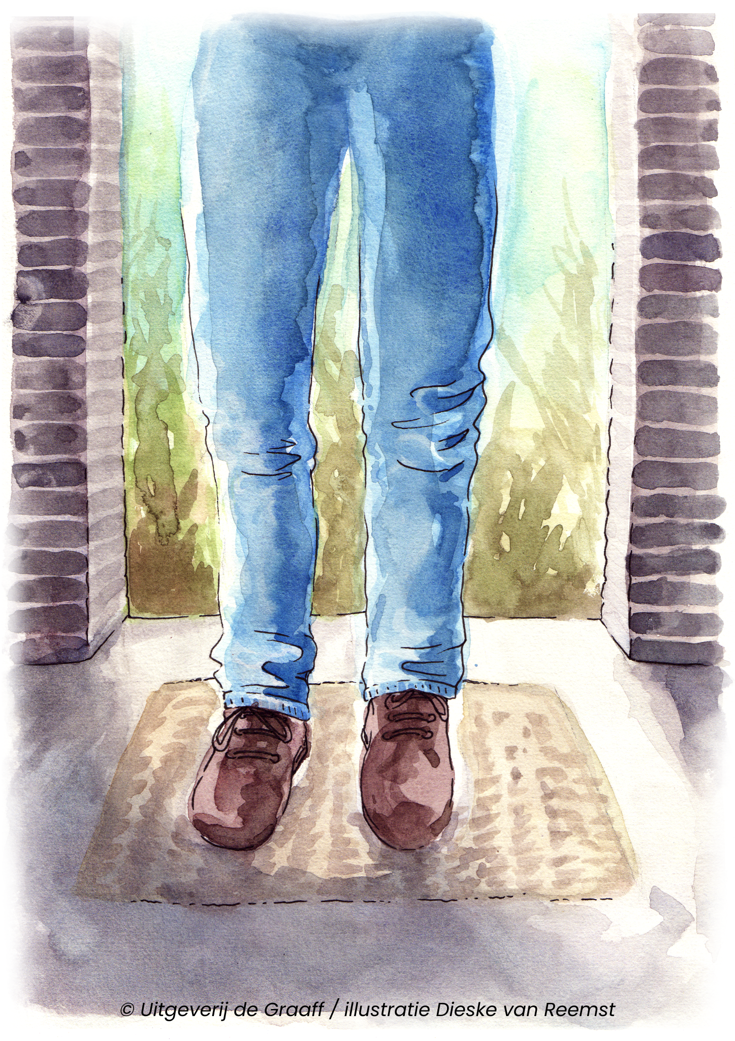
Aan de slag
Casus op basis van korte samenvatting uit het boek: ‘In gesprek over het leven en het einde’*, hoofdstuk 8 – door Rommy Venema:
“Zijn boodschap sloeg mij compleet uit het veld. Het licht ging uit. Het leven werd opeens zó anders, onze hele toekomst viel weg. Er startten achter elkaar een paar chemobehandelingen, die telkens weinig effect hadden. Mijn conditie was beroerder dan beroerd. Ik kon daardoor niet meer werken. Dat vond ik verschrikkelijk, want ik haalde uit mijn werk juist erg veel levenslust en zingeving. Vanwege mijn fysieke conditie kon ik allerlei activiteiten die ik normaal gesproken met veel plezier deed, zoals fietsen, lezen en wandelen, niet meer uitoefenen. Het voelde echt als een leeg leven: het cliché van ‘een zittend leven achter de geraniums’.
De casus gaat verder op de volgende dia
*Oskam et al., 2023
Notes:
Werkvorm: uitwisselen van kennis/ideeën in groepjes
Inhoud:
Licht de casus toe uit het boek ‘In gesprek over het leven en het einde’ (Oskam et al., 2023) hoofdstuk ‘Hoofdstuk 8: ‘Goed voor jezelf zorgen’.
Volgende dia: Aan de slag vanuit verschillende invalshoeken

Slide 12
Aan de slag
Vervolg van casus:
Het heeft zeker een half jaar geduurd voordat ik weer wat licht kon zien. Toen sloeg een bepaalde chemobehandeling aan. Dat heeft me, behalve fysiek, ook in psychisch opzicht goed gedaan. Opeens werd ‘het vertragen’ van de ziekte een realiteit. Vanuit het leven van nu kan ik zeggen dat de persoonlijke balans, die sinds de diagnose ver te zoeken was geweest, vanaf dat moment langzamerhand weer kon worden opgebouwd.”
Notes:
Werkvorm: uitwisselen van kennis/ideeën in groepjes
Inhoud:
Licht de casus toe uit het boek ‘In gesprek over het leven en het einde’ (Oskam et al., 2023) hoofdstuk ‘Hoofdstuk 8: ‘Goed voor jezelf zorgen’.
Volgende dia: Aan de slag vanuit verschillende invalshoeken

Slide 13
Aan de slag
Bespreken in groepjes van 3 à 4 personen:
Rommy geeft in het boek weer dat ze verschillende ervaringen heeft gehad met zorgverleners, die elk invloed hadden op haar persoonlijke balans.
Welk voorbeeld valt jou het meest op?
Zowel Rommy als Carlien hebben verschillende rollen (patiënt, coach, vrijwilliger, mens). Hoe zorgen zij ervoor dat alle rollen in balans zijn?
Hoe zou jij aandacht hebben gegeven aan de persoonlijke balans van Rommy?
Voor jezelf zorgen, kun je niet alleen. Daar heb je ook jouw collega's voor nodig.
Hoe zorg je voor jezelf en jouw collega's?
Hebben jullie hier een systematiek voor? Denk aan een dagstart, intervisie of een buddysysteem.
Wat heb je nodig binnen jouw organisatie om goed voor jezelf en elkaar te zorgen?
Notes:
Werkvorm: uitwisselen van kennis/ideeën in groepjes
Inhoud:
Bespreek in groepjes van 3 à 4 personen de volgende vragen:
Rommy geeft in het boek weer dat ze verschillende ervaringen heeft gehad met zorgverleners, die elk invloed hadden op haar persoonlijk balans.
Welk voorbeeld valt jou het meest op?
Zowel Rommy als Carlien hebben verschillende rollen (patiënt, coach, vrijwilliger, mens). Hoe zorgen zij ervoor dat alle rollen in balans zijn?
Hoe zou jij aandacht hebben gegeven aan de persoonlijke balans van Rommy?
Voor jezelf zorgen kun je niet alleen. Daar heb je ook jouw collega's voor nodig.
Hoe zorg je voor jezelf en jouw collega's?
Hebben jullie hier een systematiek voor? Denk aan een dagstart, intervisie of een buddysysteem.
Wat heb je nodig binnen jouw organisatie om goed voor jezelf en elkaar te zorgen?
Volgende dia: Aan de slag

Slide 14
Aan de slag
Benader de vragen vanuit verschillende invalshoeken:
Positief: welke kansen en mogelijkheden zie je?
Analytisch: kun je jouw mening onderbouwen met feiten of cijfers?
Gevoelsmatig: wat roept het bij je op; word je hier bijvoorbeeld enthousiast of bezorgd van?
Notes:
Werkvorm: uitwisselen van kennis/ideeën in groepjes
Inhoud:
Deelnemers gaan met elkaar in gesprek aan de hand van de casus met de bijbehorende vragen. Indien je hier een werkvorm aan toe wil voegen, kunnen de deelnemers de vragen beantwoorden vanuit verschillende invalshoeken:
Analytisch
Positief
Gevoelsmatig
Deze invalshoeken zijn gebaseerd op de denkhoeden van Bono. Meer informatie hierover is hier te vinden: https://www.zesdenkhoeden.nl/
Volgende dia: Reflecteren op eigen handelen

Slide 15
Reflecteren op eigen handelen
Voorbeeld reflectievragen:
1. Patiënten en naasten kunnen uit balans raken tijdens het ziektetraject.
Wat kan jouw rol zijn om ze te helpen hun balans te behouden of (her)vinden?
Met wie werk je samen om ervoor te zorgen dat patiënten en naasten zo goed als mogelijk in balans kunnen blijven?
2. Wat doe je in situaties die een emotionele impact op jou hebben?
3. Op welke manier zorg je voor jouw eigen persoonlijke balans?
Notes:
Werkvorm: groepsgesprek
Inhoud:
Ga in kleine groepjes met elkaar in gesprek aan de hand van de volgende reflectievragen. Deelnemers kunnen ook zelf vragen aandragen.
Voorbeeld reflectievragen:
1. Patiënten en naasten kunnen uit balans raken tijdens het ziektetraject.
Wat kan jouw rol zijn om ze te helpen hun balans te behouden of (her)vinden?
Met wie werk je samen om ervoor te zorgen dat patiënten en naasten zo goed als mogelijk in balans kunnen blijven?
2. Wat doe je in situaties die een emotionele impact op jou hebben?
3. Op welke manier zorg je voor jouw eigen persoonlijke balans?
Volgende dia: Plenaire terugkoppeling

Slide 16
Plenaire terugkoppeling
Welke inzichten heb je opgedaan?
Zijn er nog vragen?
Zijn de leerdoelen bereikt?
Notes:
Werkvorm: trainer vraagt terugkoppeling van deelnemers. Bijvoorbeeld 1 persoon per groepje koppelt plenair terug. Of elke deelnemer geeft in 1 zin een terugkoppeling over het belangrijkste inzicht
Inhoud: Bespreek plenair de inzichten die de deelnemers hebben opgedaan. Waar zijn ze achter gekomen? Wat zal je de volgende keer anders aanpakken?
Zijn er nog vragen die niet aan de orde zijn gekomen? Kan iedereen zo verder?
Ga ten slotte nog in op de leerdoelen die aan het begin van de workshop voorbij zijn gekomen. Zijn deze behaald? Bijvoorbeeld met de stoplichtmethode groen (geheel bereikt), oranje (gedeeltelijk bereikt), rood (niet bereikt). Deelnemers kunnen een kaartje opsteken om dit aan te geven. Of met cijfers (1 tot 5), aantal vingers opsteken in hoeverre de leerdoelen zijn bereikt.
Volgende dia: Meer informatie

Slide 17
Meer informatie
Kwaliteitskader palliatieve zorg Nederland [PDF]
Aanvullende informatie over het kwaliteitskader [Palliaweb]
Informatie over Persoonlijke balans [Palliaweb]
Hulpmiddelen [Palliaweb]
Podcastaflevering 8 - Palliapodcast | Goed voor jezelf zorgen
Animaties Essenties kwaliteitskader [YouTube]
Notes:
Werkvorm: korte toelichting door de trainer
Meer informatie is te vinden via deze links.
Volgende dia: Afsluiting

Slide 18
Afsluiting

